Slide 1
TỐI ƯU LỰA CHỌN ĐẶC TRƯNG TRONG PHÂN LỚP ẢNH
Optimized Feature Selection for Image Classification

Slide 2
NỘI DUNG
Yêu Cầu Đề Bài
Phân Tích Phương Thức Bài Làm
Phân Tích Các Thuật Toán Áp Dụng
Phương Án Tối Ưu Hóa
Trình Bày và Giải Thích Code

Slide 3
Yêu Cầu Đề Bài

Slide 4
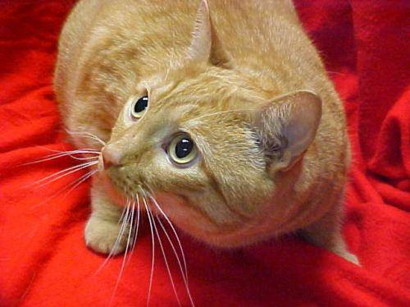
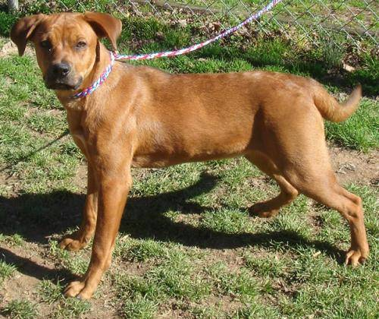
Tối ưu lựa chọn đặc trưng trong phân lớp ảnh
Yêu cầu: Tạo ra công cụ GUI để phân lớp ảnh đơn giản
[Chó / Mèo]
Mục tiêu:
  Hiểu hơn về thuật toán phân lớp ảnh (Dựa vào hầu hết các nội dung liên quan)
  Sử dụng Google OR-Tools để thực hiện tối ưu kết hợp (Combine Optimization)

Slide 5
Phân Tích Cách Làm &
Các Thuật Toán Áp Dụng

Slide 6
Các bước làm bài (Step by Step)
Ngữ cảnh: Phân tích và nhận dạng một bước ảnh phân loại xem bước ảnh này là con chó hay con mèo dựa trên các điểm nhận dạng như tai, mắt, mõm, mũi,...
Các bước thực hiện:
  Xử Lý Hình Ảnh: Grayscale & Resize, Gradient Sobel & HOG
  Nhận Diện Đặc Trưng: Sử dụng Haar Cascades
  Phân Loại Dựa Trên Các Đặc Trưng: Euclidean Distance & K Nearest Neighbor
  Tối Ưu Hóa: OR-Tools, Ball Tree

Slide 7
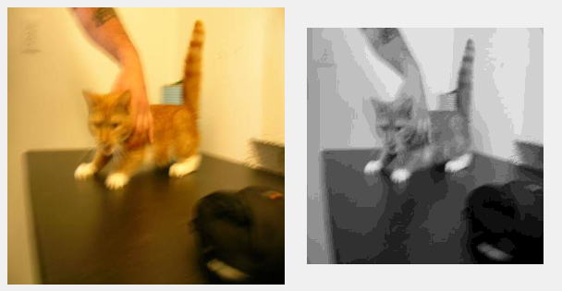
Xử Lý Hình Ảnh
Sử Dụng: Chuyển ảnh sang độ Xám và Resize hình ảnh
  Grayscale: 16
  Resize: 256 x 256

Slide 8
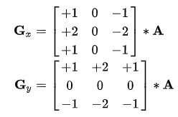

Xử Lý Hình Ảnh - Gradient Sobel
Khái niệm: phương pháp tính toán gradient (độ dốc) của cường độ pixel trong ảnh sử dụng Sobel operator - một bộ lọc không gian (spatial filter) - để phát hiện cạnh (edges) trong ảnh.
Mục đích: Nhấn mạnh các cạnh (edges) và chi tiết cục bộ của ảnh.
  Gradient Sobel tính toán gradient cơ bản trong hai hướng: x (chiều ngang) và y (chiều dọc)
  Ứng dụng để làm nổi bật biên, loại bỏ nhiễu, và chuẩn bị cho quá trình trích xuất đặc trưng.

Slide 9
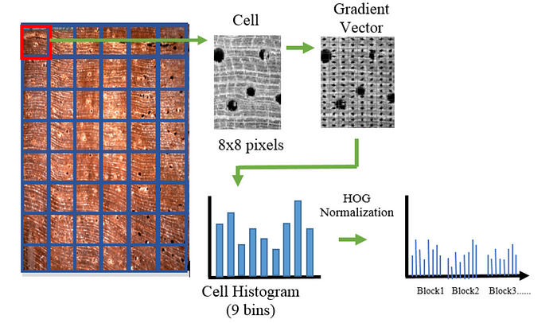
Xử lý hình ảnh - HOG (Histogram of Oriented Gradients)
Khái niệm: Một kỹ thuật trích xuất đặc trưng dựa trên histogram của gradient theo hướng.
Mục đích: Trích xuất đặc trưng hình dáng (shape) trong hình ảnh.
  Dòng histogram các vector gradient trong hình ảnh để mô tả sự phân bố hướng gradient tại mỗi khu vực.
  Tính năng này rất hiệu quả trong việc phân biệt các đối tượng có hình dáng rõ ràng

Slide 10
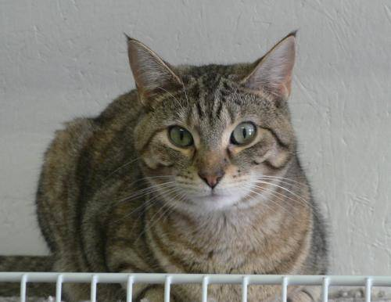
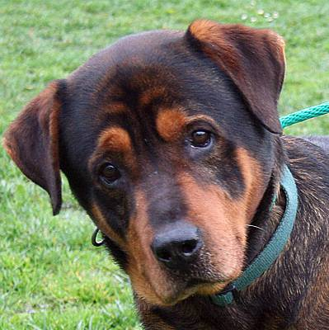
Nhận Dạng Điểm Đặc Trưng – Điểm Chung
Tai
Mắt
Mũi
Mõm

Slide 11
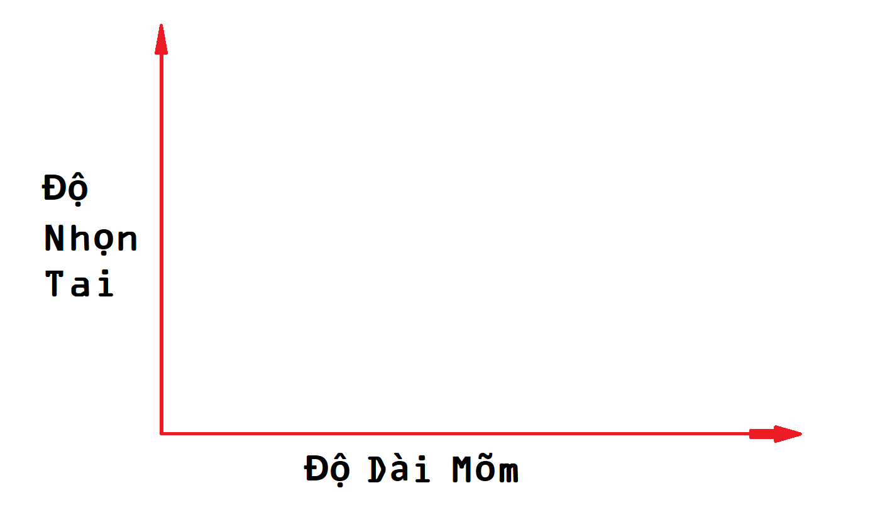
Nhận Dạng Đặc Trưng - Hệ Số Tương Phản
Mèo
Mắt: Xanh vàng
Mũi: Hồng
Tai: Nhọn
Mõm: Ngắn
Chó
Mắt: Nâu Đen
Mũi: Đen
Tai: Bèo
Mõm: Dài

Slide 12
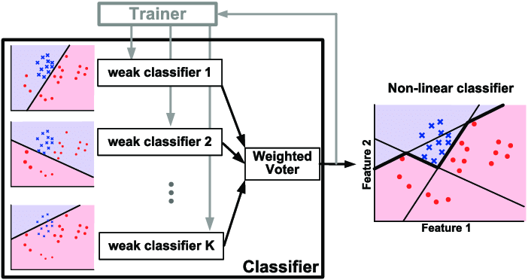
Nhận dạng điểm đặc trưng – haar cascades
Khái niệm: một thuật toán phát hiện đối tượng dựa trên các đặc trưng Haar và sử dụng một cây phân loại tuần tự (cascade) để phân loại nhanh các vùng hình ảnh là đối tượng hay không phải đối tượng.
Mục đích: Phát hiện nhanh các vùng đối tượng quan tâm (Region of Interest - ROI).
  Đào tạo các cascade classifiers dựa trên các đặc trưng Haar (được biểu diễn dưới dạng hình chữ nhận biết).
  Lấy các ROI có khả năng cao chứa đối tượng cần phân tích
  Loại bỏ các vùng không cần quan tâm, giúp tiết kiệm tài nguyên tính toán.

Slide 13
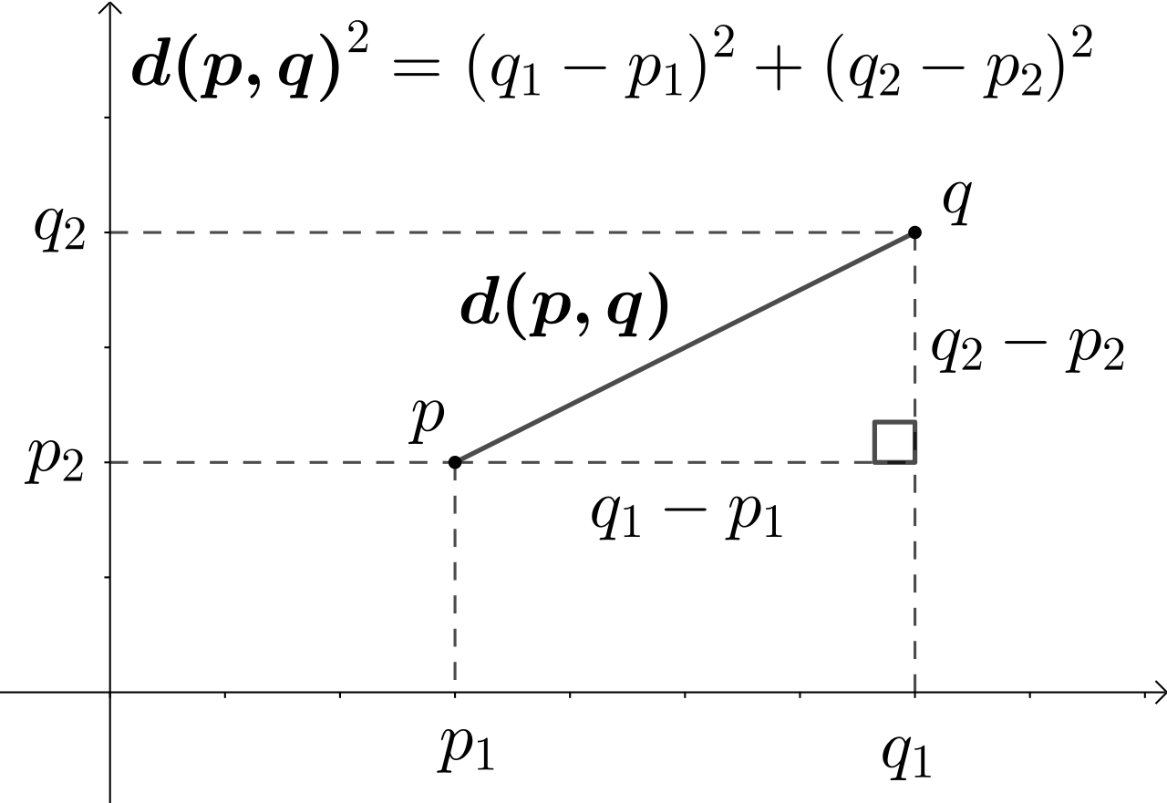
Phân Loại Dựa Trên Các Đặc Trưng
Euclidean Distance

Slide 14
Phân Loại Dựa Trên Các Đặc Trưng
K Nearest Neighbor
Cách hoạt động:
  Tính khoảng cách giữa điểm cần dự đoán và tất cả các điểm trong tập huấn luyện (thường dùng Euclidean Distance).
  Lấy ra 𝑘 điểm có khoảng cách nhỏ nhất (láng giềng gần nhất).
  Phân loại: Xác định nhãn của điểm mới bằng cách bỏ phiếu (majority vote) dựa trên nhãn của 𝑘 láng giềng.
  Hồi quy: Giá trị của điểm mới được dự đoán bằng cách tính trung bình giá trị của 𝑘k láng giềng.
Mục đích:
  Phân nhóm hình ảnh: Trong bài toán, KNN được sử dụng để xác định nhóm hoặc nhãn của hình ảnh mới dựa trên đặc trưng (gradient Sobel, HOG, grayscale) đã trích xuất.
  Tìm mẫu tương đồng: Dựa trên các đặc trưng của hình ảnh, KNN giúp tìm ra các hình ảnh có đặc trưng tương tự trong tập dữ liệu.

Slide 15
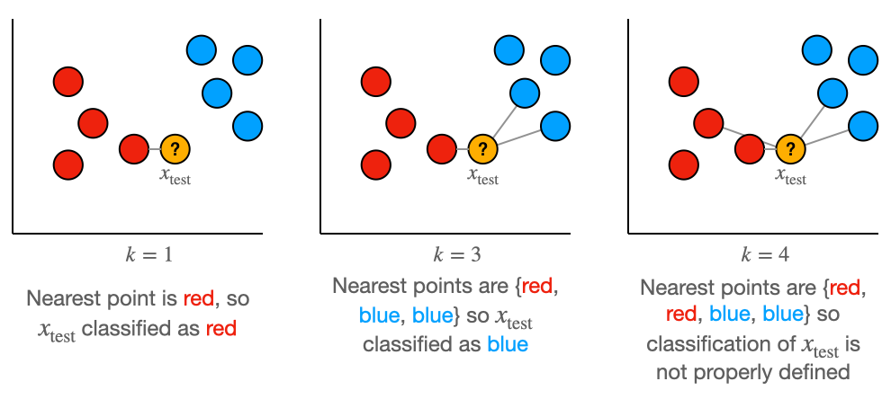
Phân Loại Dựa Trên Các Đặc Trưng
K Nearest Neighbor

Slide 16
Phương Án Tối Ưu

Slide 17
Tối Ưu Hóa – Ball Tree
Khái niệm: Ball Tree là một cấu trúc dữ liệu được sử dụng để tổ chức các điểm dữ liệu trong không gian nhiều chiều, giúp tối ưu hóa các bài toán tìm kiếm láng giềng gần nhất (Nearest Neighbor Search).
Mục đích:
  Tăng tốc thuật toán KNN: Khi dữ liệu có kích thước lớn hoặc số chiều lớn, Ball Tree giúp giảm đáng kể thời gian tìm kiếm láng giềng gần nhất so với việc so sánh tuyến tính (brute-force).
  Tối ưu hóa xử lý không gian cao chiều: Với các đặc trưng như HOG và Gradient Sobel, số chiều của không gian đặc trưng có thể lớn, Ball Tree giúp xử lý hiệu quả hơn.

Slide 18
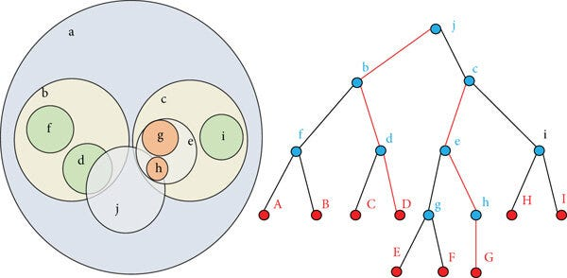
Tối Ưu Hóa – Ball Tree

Slide 19
Tối Ưu Hóa – OR-Tools
Mục đích: OR-Tools được sử dụng để tối ưu hóa dựa trên đặc trưng và nhóm hình ảnh nhằm đảm bảo hiệu quả và độ chính xác trong quá trình xử lý.
  Tối ưu hóa nhóm hình ảnh:Dựa trên khoảng cách giữa các đặc trưng (như Euclidean Distance) từ Gradient Sobel, HOG, hoặc Haar Cascade, OR-Tools hỗ trợ tối ưu hóa cách phân nhóm hoặc sắp xếp hình ảnh.Giảm chi phí tính toán hoặc tăng tốc độ truy xuất thông tin.
  Tối ưu hóa phân loại:Kết hợp với KNN và Ball Tree, OR-Tools có thể tối ưu hóa cách phân bổ tài nguyên hoặc tính toán các ràng buộc khi phân loại hình ảnh.

Slide 20
Trình Bày và Giải Thích Code

